Slide 1
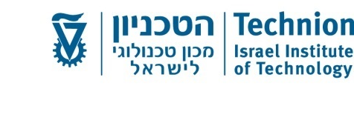
רמות האנרגיה במולקולות והקשר לתכונות הצבע
מיכל ברונשטיין-טוחן
בהנחיית ד"ר אורית הרשקוביץ ופרופ. יהודית דורי
(המצגת היא בהשראת מצגות של רותי שטנגר וירדן קדמי)
פיתוח עריכה והתאמה של חומרי למידה לתכנית הלימודים 30/70 , תת-פרויקט 2.7 , המרכז הארצי למורי הכימיה

Slide 2
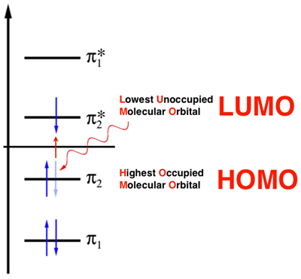
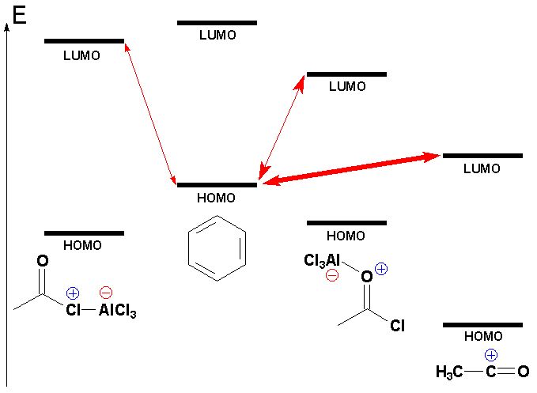
מה הקשר בין רמות האנרגיה לצבע?
כאשר מעוררים מולקולה, האלקטרונים הנמצאים באורביטל ה- HOMO עולים לרמות גבוהות יותר: אורביטל ה- LUMO או האורביטלים שמעליו.
http://www.u-helmich.de/
www.chemgapedia.de
Notes:
האנרגיה שתיבלע, במעבר האלקטרון מאורביטל הומו ללומו , תוחסר מן הקרינה שפגעה במולקולה.
במקרה של חומרי צבע, כשהאור הלבן פוגע במולקולה של חומרי צבע, האנרגיה שנבלעה משמשת לעירור אלקטרון מאורביטל Homo ל Lumo(או האורביטלים שמעליו), החלק שמוחסר מהאור הלבן, מוחזר, ומפוזר לעינינו ולכן נראה את האור בצבע המשלים (לפי גלגל הצבעים).
לכל מולקולה אנרגיה שונה לרמת האנרגיה והפרש שונה. לכן, לכל מולקולה יש אורך גל שונה בו היא בולעת אור.

Slide 3
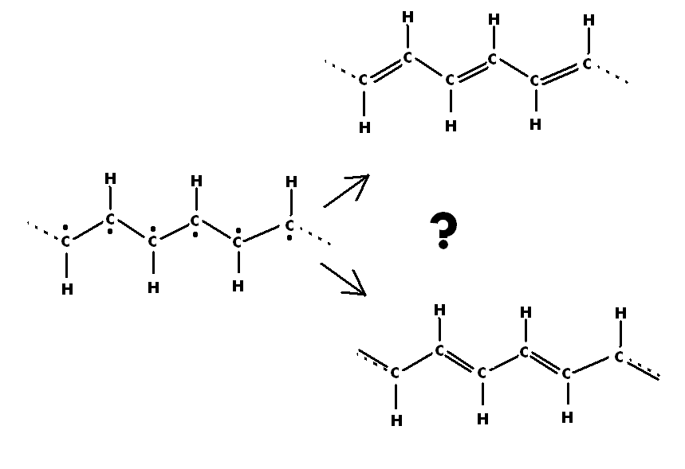
מערכות מצומדות
מערכת מצומדת היא מערכת של קשרים כפולים מצומדים על המולקולה (קשר כפול- קשר יחיד- קשר כפול).
Notes:
האלקטרונים שמשתתפים בקשר הכפול יכולים ליצור אורביטלי π עם הפחמנים מימינם או משמאלם.
נוצר אל-איתור: האלקטרונים באורביטלי ה- π במערכת המצומדת אינם מאותרים בין שני פחמנים מסויימים. אורביטלי ה- π של כל הפחמנים בשרשרת המצומדת יוצרים רצף של אורביטלים מולקולריים המשתרע על כל המערכת המצומדת והאלקטרונים מאכלסים רצף אורביטלים זה.

Slide 4
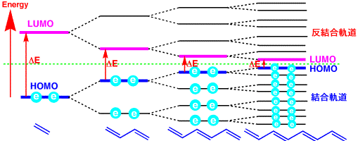
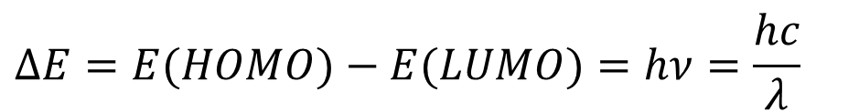
הקשר בין אורך המערכת המצומדת לרמות האנרגיה
ההפרש האנרגטי בין אורביטל ה- HOMO לאורביטל ה- LUMO הולך ומצטמצם ככל שמספר הקשרים הכפולים המצומדים עולה, ומכיוון שקיים יחס הפוך בין אורך הגל לאנרגיה, ככל שהאנרגיה הנדרשת לעירור * π --> π קטנה, אורך הגל גדל.
http://www.kiriya-chem.co.jp/q&a/q61.html
$$ΔE=E(HOMO)−E(LUMO)=hν=\frac{hc}{λ}$$
Notes:
נובע מתוך התיאוריה של חלקיק בקופסא חד-מימדית ופתירת משוואת שרודינגר המתאימה.

Slide 5
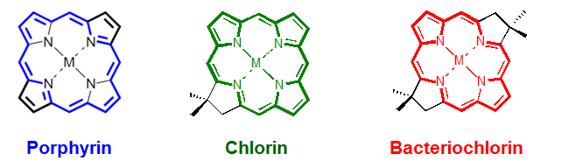
למה אנחנו רואים צבע של מולקולה?
במולקולה של חומר צבע יש מערכת מצומדת.
pages.wustl.edu
המערכת המצומדת המעניקה לחומר צבע נקראת כרומופור.
ככל שהכרומופור ארוך יותר, הפרש האנרגיה בין אורביטלי ה- HOMO וה- LUMO מצטמצם יותר.
Notes:
במולקולה של חומר צבע יש מערכת מצומדת ( מספר רב של קשרים כפולים מצומדים). שבה קיימת מערכת של קשרי פאי לא מאותרים.
כאשר המערכת המצומדת מספיק גדולה המרווח האנרגתי בין אורביטל HUMO לאורביטל LOMO יצטמצם כך שהאנרגיה של האור הנראה עשויה להספיק על מנת לבצע עירור אלקטרוני מה- HOMO ל- LUMO, או לרמות גבוהות יותר ) LUMO+1, LUMO+2 וכו').
המערכת המצומדת המעניקה לחומר צבע נקראת כרומופור. ככל שהכרומופור ארוך יותר, הפרש האנרגיה בין אורביטלי ה- HOMO וה- LUMO מצטמצם יותר.

Slide 6
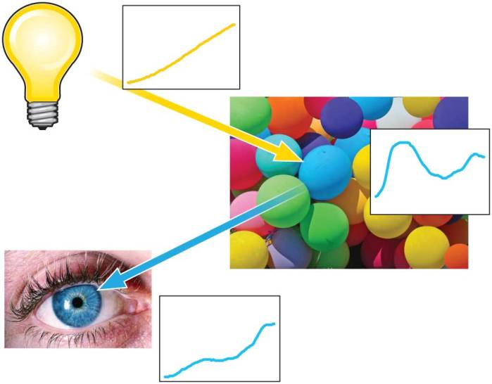
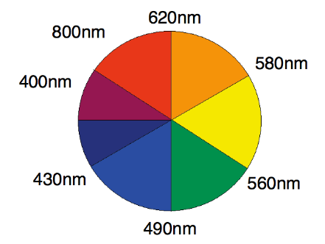
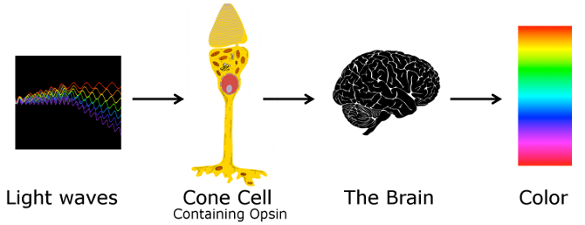
מה הקשר בין אורך הגל הנבלע והצבע בו אנו מבחינים?
גופים צבעוניים מכילים צבען (פיגמנט) הבולע חלק מן האור הנראה. אנו רואים את אותו חלק של האור הנראה שלא נבלע, אלא פוזר והגיע לעינינו. צבעו של הגוף הוא הצבע המשלים לצבע שנבלע, על פי גלגל הצבעים.
Notes:
לפי המודל של גלגל הצבעים , כל גוף בעל צבע, מכיל חומר צבעוני, שנקרא צבען (פיגמנט). חומר זה בולע חלק מאורכי הגל של האור הנראה. אורכי הגל שאינם נבלעים מפוזרים לכל הכיוונים ומגיעים גם לעינינו, כצבע המשלים של האור שנבלע עפ"י גלגל הצבעים. הצבע המשלים הוא הצבע שנמצא מול הצבע שנבלע בגלגל הצבעים.
כתוצאה מהבליעה(של האור הנראה או חלק ממנו), תהיה החסרה של האור הנבלע מהאור הנראה כך שמתקבל הצבע המשלים על פי גלגל הצבעים, ולכן החומר נראה בעל צבע.
לחומרים מולקולריים ספקטרום בליעה שאינו קווי, אלא משתרע על תחום מסוים של אורכי גל. זהו ספקטרום בליעה רציף על חלק מהתחום הנראה.
כדאי לשים לב שחפץ שצבעו אדום בולע אורכי גל בירוק (המשלים של האדום), אך עקרונית ייתכן גם שחפץ אדום ייבלע את כל אורכי הגל בכל הצבעים מלבד האדום.

